Slide 1
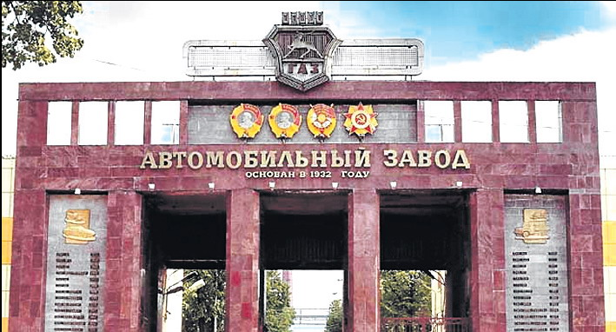
Го́рьковский автомоби́льный заво́д (сокращённо «ГАЗ»)

Slide 2
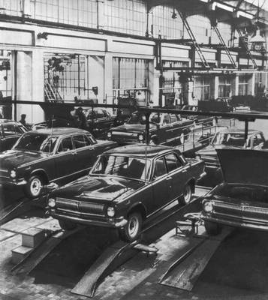
Завод был основан в 1932 году как Нижегородский автомобильный завод имени В. М. Молотова. Находится в Нижнем Новгороде (с 1932 по 1990 годы — Горький). Входил в состав ОАО «ГАЗ», но в 2005 году в ходе реструктуризации сборочные производства легковых и грузовых автомобилей выделены в отдельное дочернее общество — ООО Автомобильный завод «ГАЗ». В августе 2009 года, после сокращений, на ОАО «Горьковский автомобильный завод» и ООО Автомобильный завод «ГАЗ» работало 27 тыс. человек.

Slide 3
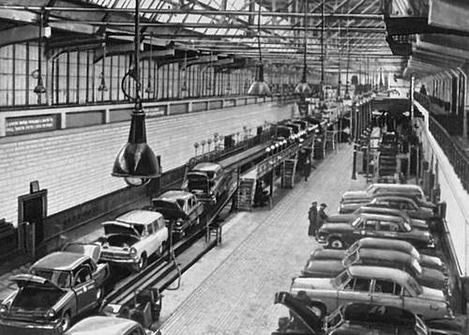
31 мая 1929 года ВСНХ СССР и американская фирма Ford Motor Company заключили соглашение о технической помощи по организации и налаживанию массового производства легковых и грузовых автомобилей. Основой производственной программы были выбраны модели Ford-A и Ford-АА.
Нижегородский автомобильный завод (НАЗ) вступил в строй 1 января 1932 и в этом же году с его конвейера сошёл первый 1,5-тонный грузовик НАЗ-АА (с 1933 года — ГАЗ-АА). В декабре того же года началась сборка легкового автомобиля ГАЗ-А с открытым 5-местным кузовом «фаэтон».

Slide 4
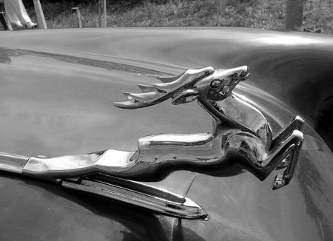
В годы Великой Отечественной войны предприятие было целиком переориентировано на выпуск военной техники.
За годы Великой Отечественной войны было выпущено:
автомобилей — 176 221 шт. (включая сборку из ленд-лизовских комплектов грузовиков Ford G8T и Chevrolet G7107);
танков — около 12 000 шт.;
самоходных установок — более 9 000 шт.;
миномётов — 24 000 шт.;
автомобильных моторов — 232 000 шт.;
снарядов для ракетной установки «Катюша» — 30 000 шт.

Slide 5
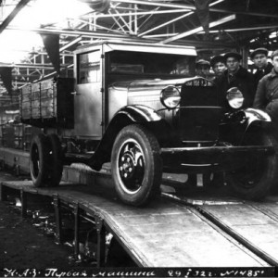
По окончании Великой Отечественной войны на заводе была проведена работа по замене всего довоенного модельного ряда.
Работам коллектива конструкторов и дизайнеров завода ГАЗ, таким как ГАЗ-21 «Волга», ГАЗ-13 «Чайка» и грузовик ГАЗ-52 на Всемирной выставке в Брюсселе в 1958 году была присуждена высшая награда — Гран-при.
Во второй половине 1950-х ведётся подготовка производства третьего поколения грузовых автомобилей.

Slide 6
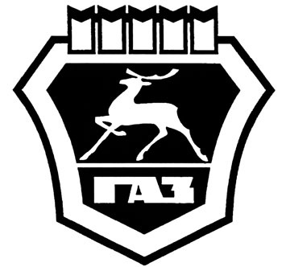
В марте 1981 года с конвейера завода сошёл 10-миллионный автомобиль ГАЗ.
Дизелизация в 1980-х годах стала приоритетным направлением развития предприятия. Проводимая в связи с этой программой реконструкция оказалась самой значительной за всю историю завода 714 дней. Строительство завода дизельных двигателей началось в 1984 году, но пуск завода автомобильных моторов ГАЗ произошёл уже в 1993 году.
Проектная мощность и выпуск автомобилей заводом к концу советского периода превышали 200 тысяч в год, около половины из числа которых составляли легковые автомобили.

Slide 7
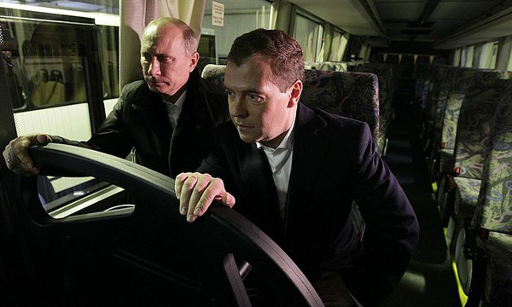
После распада СССР промышленность Российской Федерации погрузилась в глубокий системный кризис. ГАЗ стал одним из первых крупных предприятий страны, попытавшихся адаптироваться к новым рыночным условиям. В ноябре 1992 года Горьковский автомобильный завод был преобразован в акционерное общество открытого типа (ОАО). Президентом ОАО «ГАЗ» был избран Н. А. Пугин.

Slide 8
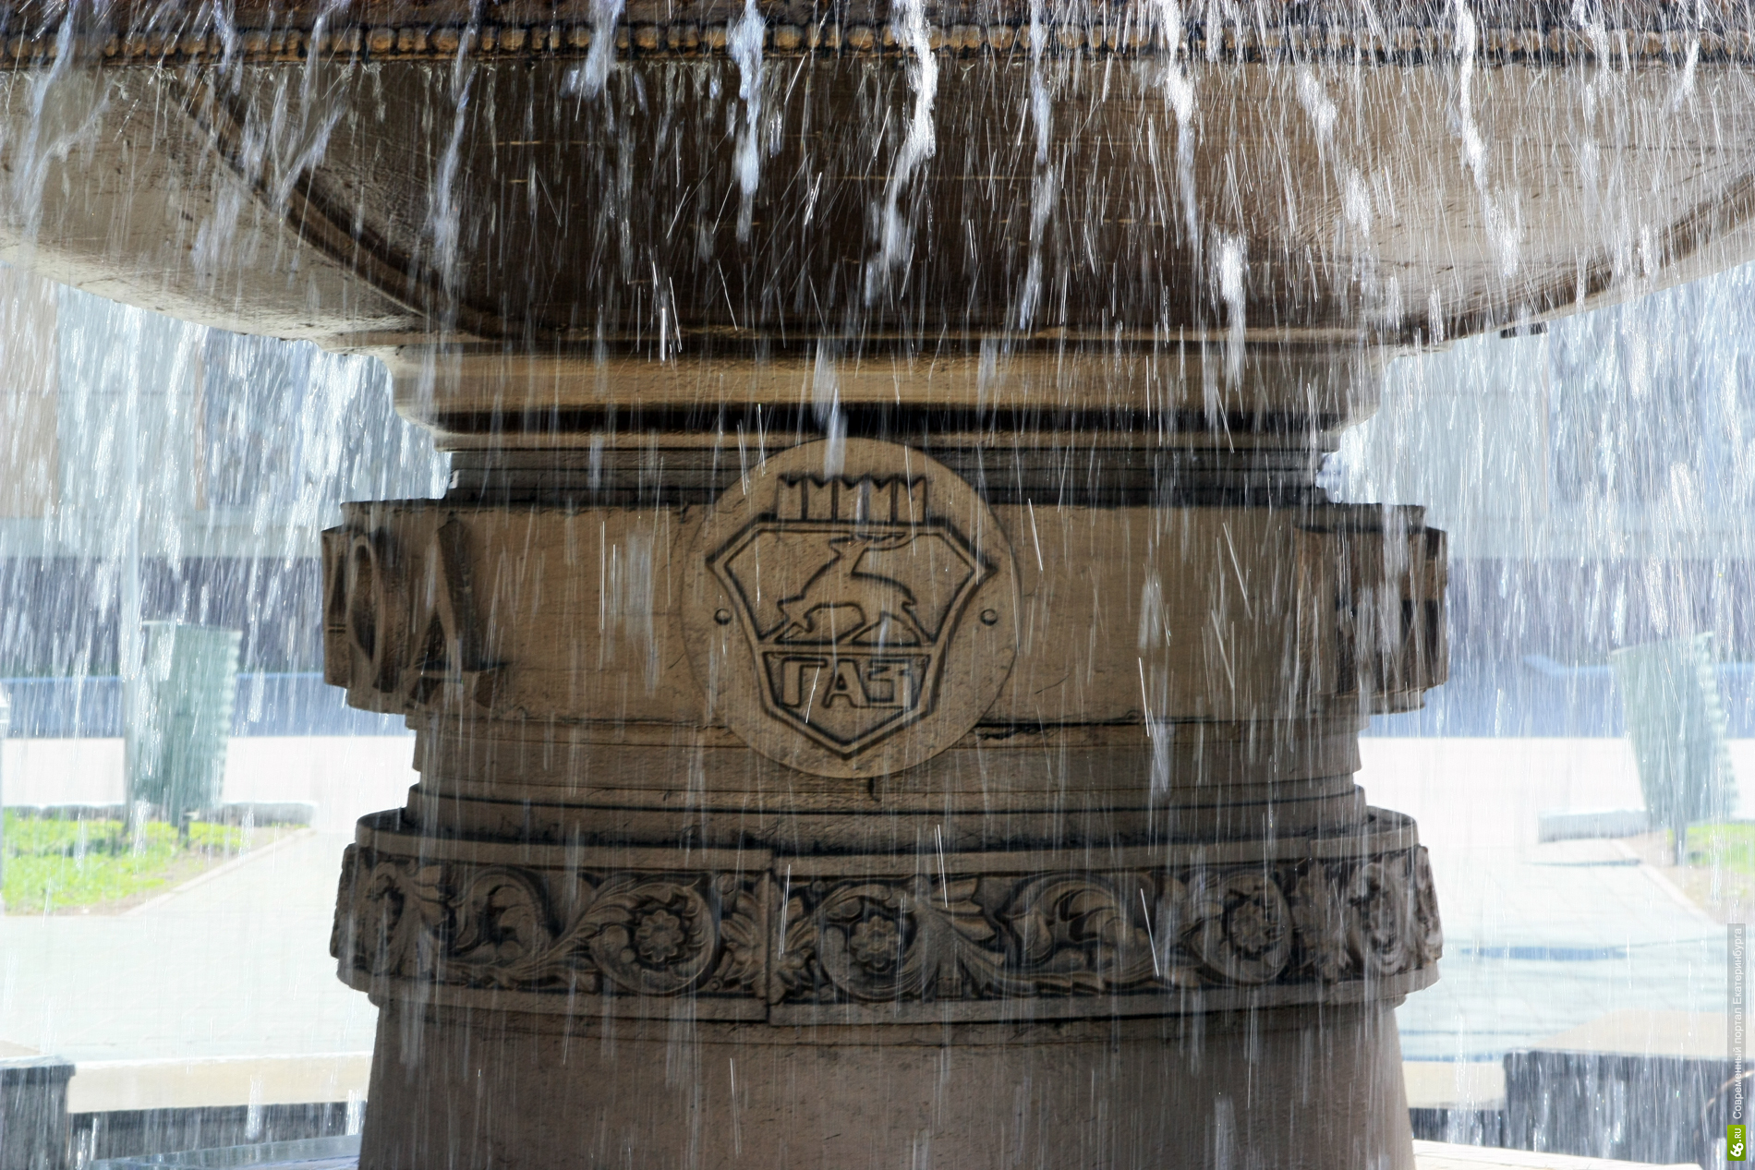
В 1990-е годы ГАЗ развернул сотрудничество с мировыми производителями оборудования и автокомпонентов:
Lucas — производство тормозных систем и прочих комплектующих;
INGERSOLL-RAND — производство высококачественного инструмента;
Haden — производство окрасочных комплексов;
CZ — производство турбокомпрессоров для дизельных двигателей;
Bosch — производство электрооборудования для автомобилей;
Lear — производство сидений.

Slide 9
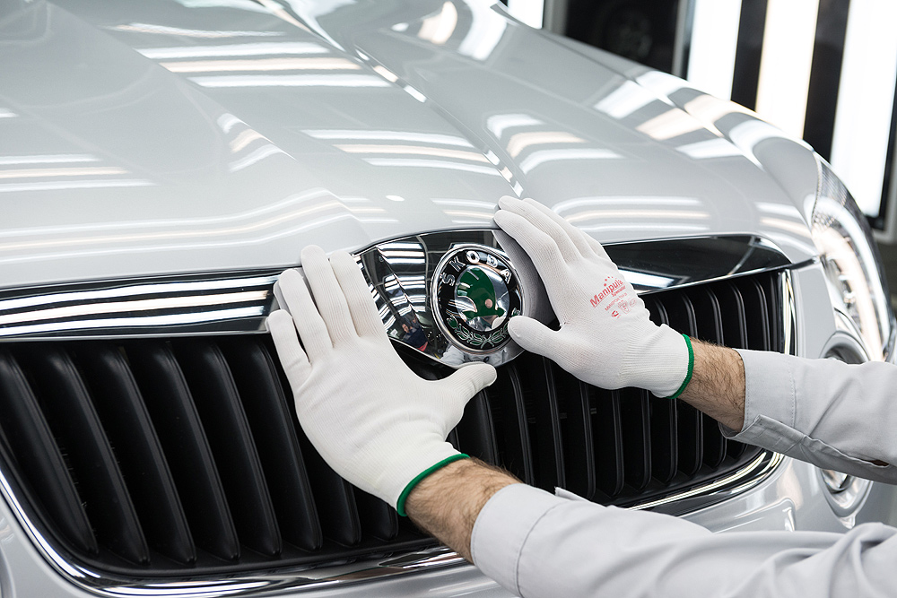
В начале февраля 2011 года «Группа ГАЗ» и американский концерн GM подписали соглашение о контрактной сборке на мощностях ГАЗ нового поколения модели Chevrolet Aveo. Начало сборки предполагается с лета 2012 года.
В середине июня 2011 года Volkswagen Group Rus и группа ГАЗ подписали cоглашение на восемь лет о контрактной сборке 110 000 легковых автомобилей в год на мощностях ГАЗа. Соглашение подписано в рамках перехода Volkswagen на новый режим промсборки автомобилей в России. Производство легковых моделей собственной разработки в ближайшее время пока не предполагается.

